Slide 1
Deel 28 · Niveau 3 Expert
Wtp als toepassingslaag
Deel 28 · Niveau 3 Expert · Cursus SAP voor Business Analysts

Slide 2
> "Dit is geen BTX zoals de rest van de cursus. Dit gebeurt één keer, voor honderdduizenden aanspraken tegelijk, en het is niet terug te draaien."
Priya Chandra

Slide 3
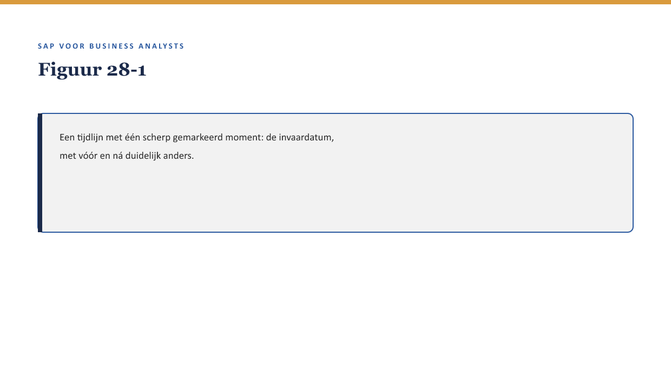
Deel 28

Slide 4
Wat we vandaag doen
Invaren: wat het is, waarom het anders is dan Universal Change
Welke eerdere vraagstukken extra zwaar wegen
Een checklist voor een BA bij een invaartraject

Slide 5
Deel 28
Invaren versus Universal Change

Slide 6
> De foutmarge die bij een reguliere BTX bestaat — "dit corrigeren we volgende maand" — bestaat hier niet.
Kernzin, reader §3

Slide 7
OPDRACHT 28.1
28.1 — Universal Change of invaren?
Twee situaties — welke is welke?

Slide 8
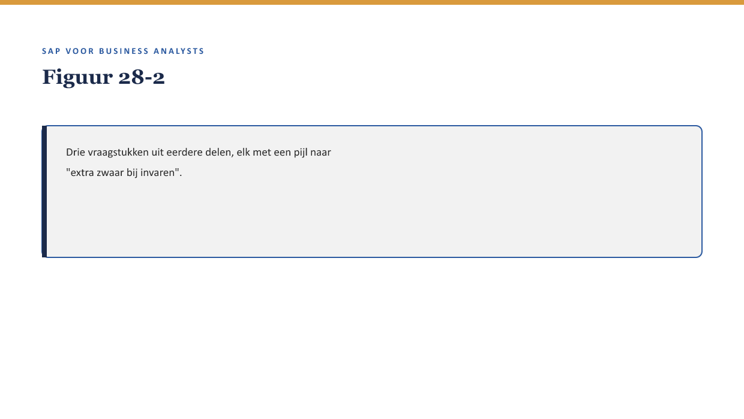
Deel 28

Slide 9
Drie vraagstukken, verhoogde inzet
Documentflow/auditeerbaarheid — aantoonbaar correct, geen tweede kans
Stamgegevens — één fout raakt duizenden aanspraken
IFRS17/FPSL-toets — hier nooit optioneel

Slide 10
OPDRACHT 28.3
28.3 — De checklist toepassen
Werk vier checklistpunten uit tot concrete acties.

Slide 11
Samenvatting in vijf zinnen
Invaren is de eenmalige, wettelijk verplichte overgang naar het Wtp-stelsel
Het lijkt op Universal Change maar mist herhaalbaarheid en corrigeerbaarheid
Stamgegevens, documentflow en IFRS17/FPSL wegen hier allemaal extra zwaar
Een BA toetst vooraf, niet achteraf
Leg vooraf een correctieprocedure vast voor het geval er toch iets misgaat

Slide 12
Deel 28 · Niveau 3 Expert
Volgende deel
Governance & auditeerbaarheid · Deel 29

